Slide 1

如何與害蟲管理專家討論綜合害蟲管理問題
加州大學三藩市分校/加州托兒所健康計畫
《健康學校法案》批准的課程，2023年
Notes:
介紹你自己和你作為托兒健康和安全倡導者的角色。

Slide 2



鳴謝
本計畫的資金是通過加州農藥監管局（DPR）的撥款提供的。本檔的內容不一定反映DPR的觀點和政策，提到商品名稱或商業產品也不構成對使用的認可或推薦。
https://www.cdpr.ca.gov/docs/schoolipm
https://cchp.ucsf.edu
Notes:
如何與害蟲管理專業人員討論IPM是由加州殺蟲劑監管局(DPR)資助，由加州大學(UC)三藩市分校護理學院的加州兒童護理健康專案開發。
本課的內容不一定反映DPR的觀點和政策，提到商品名稱或商業產品也不構成對使用的認可或推薦。

Slide 3
什麼是IPM？
一種更安全、更可持續的方法，使用最少的毒性、有效的方法來解決蟲害問題，並著重於：
  防止蟲害的發生
  監測害蟲
  減少殺蟲劑的使用
  最大限度地減少對人和環境的健康風險。
不要讓害蟲覺得牠自己是家常客!
Notes:
談話要點：IPM有助於為兒童的學習和遊戲以及工作人員的工作創造一個安全和健康的環境。
IPM以安全、有效和更持久的方式控制害蟲。IPM通過使用非化學方法和使用最低毒性的殺蟲劑來處理害蟲問題。例如，IPM計畫可能包括害蟲管理策略，如在窗戶上安裝紗窗，在門的底部增加掃帚，以及改變你澆灌院子的時間或方式。
IPM在減少殺蟲劑使用的同時將害蟲拒之門外。使用IPM可以減少《健康學校法》要求的報告、文書工作、通知等，從而節省您的時間和工作。

Slide 4
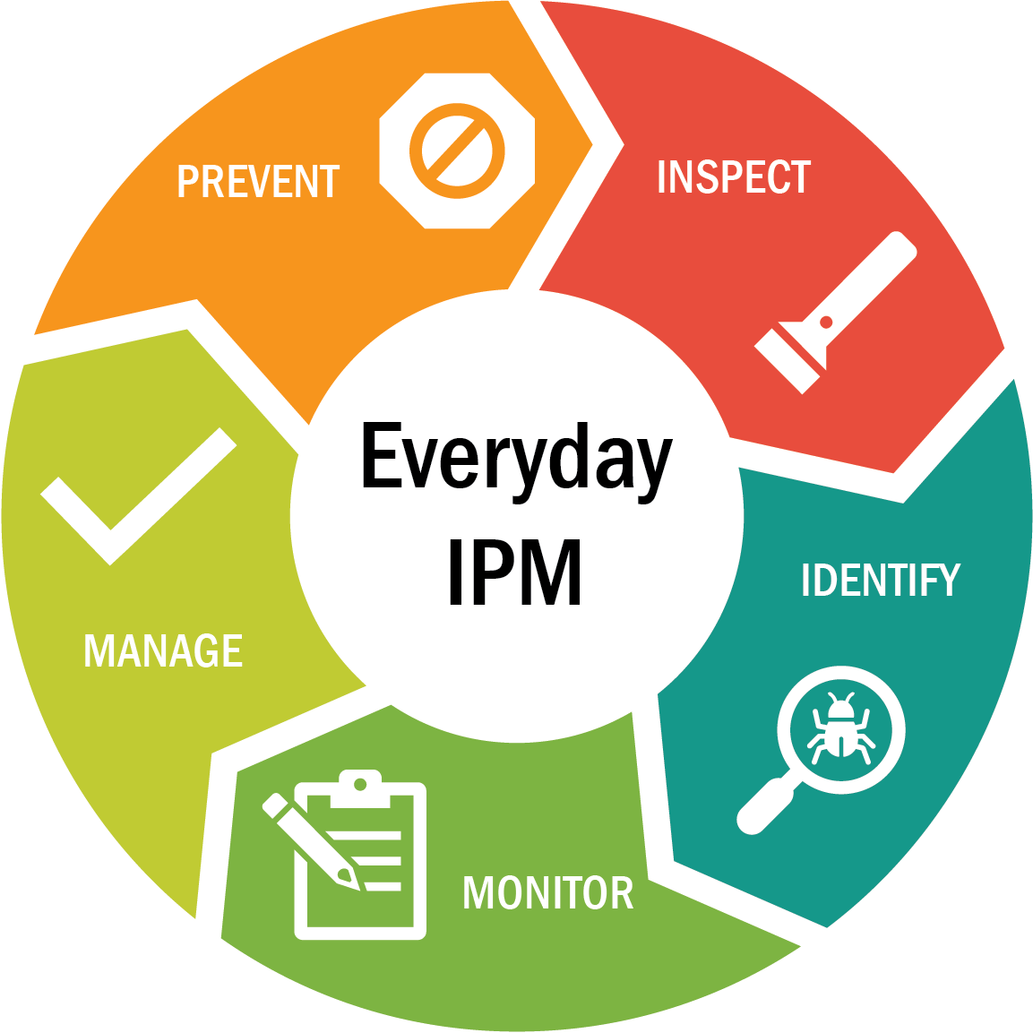
蟲害綜合防治週期
預防
檢查
識別
管理
監測
Notes:
IPM的概述
IPM是一個動態的迴圈：
預防 - 將害蟲拒之門外；清除害蟲的食物、水和庇護所
檢查--尋找害蟲的跡象；證據、損害、害蟲本身；它們從哪裡和怎樣進來的？
識別--你發現什麼樣的害蟲？它們住在哪裡？他們吃什麼？它們的生命週期是什麼？
監測 - 繼續檢查和評估；使用FCCHs的IPM檢查表
管理現有的害蟲問題： 徹底清潔；吸塵和誘捕；如果有必要使用殺蟲劑，使用誘餌和凝膠，而不是噴霧劑

Slide 5
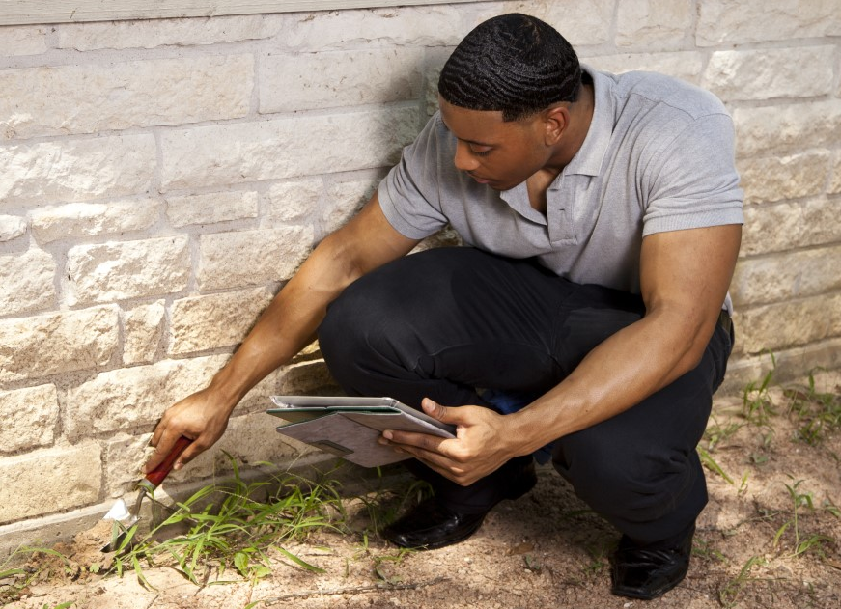
什麼是害蟲管理專業人員（PMP）？
PMP是擁有培訓、技能和施用殺蟲劑許可證的人。
他們可能為一個小型或大型公司工作，也可能是自雇的。
有執照的PMP在安全處理殺蟲劑方面有專門的培訓。
Notes:
PMPs有時被稱為 "滅蟲者"。但他們是受過訓練和有技術的專業人士，所做的不只是殺害害蟲。
任何在加州的托兒所使用殺蟲劑的PMP都應該完成所要求的HSA IPM培訓。

Slide 6



什麼是PMP？
協力廠商認證的例子：
Ecowise https://www.ecowisecertified.com/ecowise_find.html
GreenPro: https://greenshieldcertified.org/
GreenShield: https://www.qualitypro.org/certified-services/greenpro/
Notes:
一些PMP可能有一個協力廠商認證，證明在IPM和環境敏感實踐方面有額外的技能。在選擇PMP之前，請審查每一種認證類型。

Slide 7
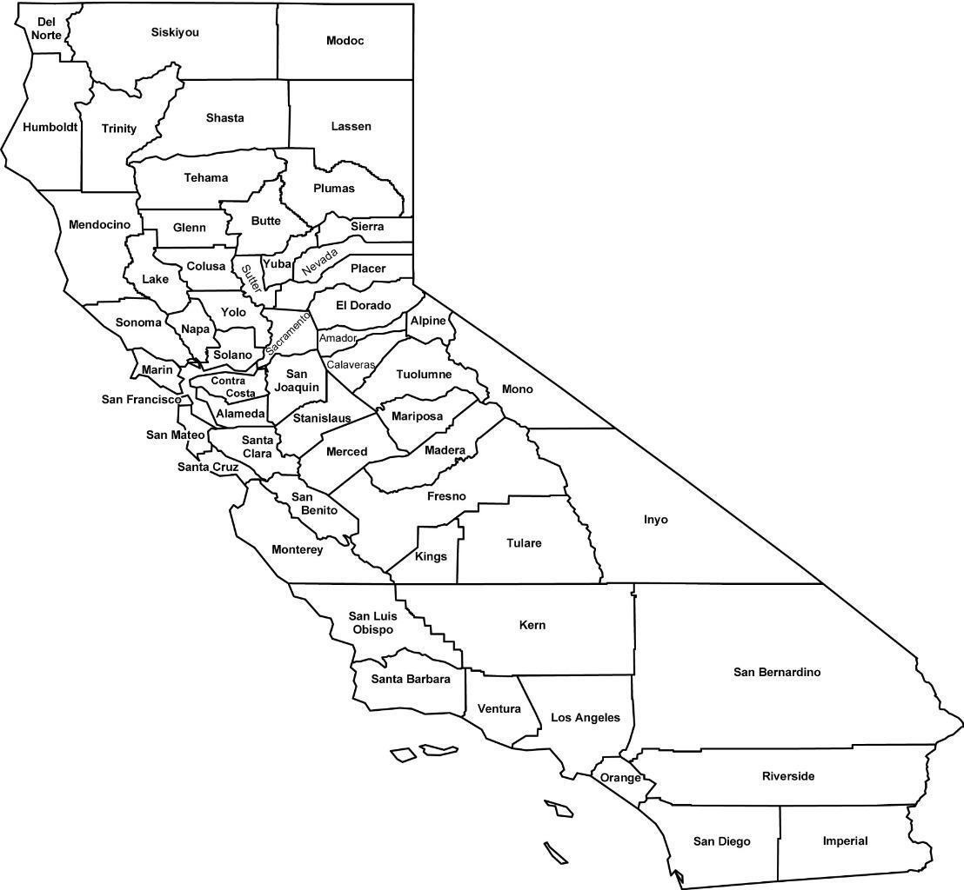
什麼是PMP？
在加州，一個PMP必須是：
在結構性殺蟲劑委員會和殺蟲劑監管部（DPR）獲得許可。
在學校和托兒所的IPM方面受過培訓。
  為PMP提供的免費DPR線上高級課程www.cdpr.ca.gov/schoolipm
  申请UC IPM免费在线培训 www.ipm.ucdavis.edu/training/school-and-child-care-ipm.html

Slide 8
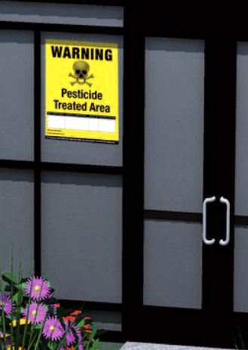
什麼是《健康學校法》（HSA）？
知情權法，讓家長和工作人員瞭解公立學校和托兒所的殺蟲劑使用情況。
保證加州兒童的健康、安全的學習和護理環境。
適用於公立K-12學校以及公立和私立持牌照的托兒中心。
不適用於家庭托兒所。
Notes:
有人聽說過《健康學校法》嗎？ 你能告訴我關於它的什麼？
2007年，加州法律AB2865將《健康學校法》擴展到托兒所。許多幼教機構沒有意識到他們在HSA下的責任。
儘管HSA不適用於家庭托兒所，但在這種情況下使用IPM策略保護兒童健康有很大價值。關於家庭托兒所的更安全的害蟲管理和IPM的指導可在CCHP網站上找到：https://cchp.ucsf.edu/content/integrated-pest-management-toolkit-family-child-care-homes。

Slide 9
《健康學校法》(HSA)
加州殺蟲劑監管局（DPR）負責幫助實施《健康學校法》。
聯繫DPR’s的托兒IPM計劃：
  https://www.cdpr.ca.gov/docs/schoolipm/
  如有問題，請發電子郵件至 ccipmlist@cdpr.ca.gov
Notes:
誰負責幫助實施《健康學校法》？加州殺蟲劑監管局（DPR）負責幫助學校和托兒所實施IPM措施。
您可以通過聯繫加州殺蟲劑管理部的兒童護理IPM計劃，向加州DPR索取關於在幼兒教育設施中開始實施IPM計劃的資訊。 資源在https://www.cdpr.ca.gov/docs/schoolipm/
或發電子郵件至 ccipmlist@cdpr.ca.gov 提出任何問題。

Slide 10
《健康學校法》培訓
《健康學校法》要求任何在學校或托兒所使用任何殺蟲劑的人都必須完成《健康學校法》培訓。
可能需要培訓的人包括：保管員、營養服務人員、地勤管理員、教師、托兒所工作人員和害蟲管理專業人士。
Notes:
DPR創建了免費的線上課程，以滿足這一健康學校法案的要求。所有課程都包括有關綜合害蟲管理（IPM）、在學校和托兒所安全使用殺蟲劑、以及《健康學校法》的報告和通知要求等資訊。每門課程都是獨立的，只需要參加一門課程就可以滿足培訓要求。培訓必須每年完成。
高級課程是為在學校和托兒所做害蟲管理決策或提供服務的人設計的。該課程可能最適合地勤管理員和有執照的害蟲管理專業人士。完成後，參加課程的人可獲得一小時的繼續教育學分，以獲得DPR和SPCB的執照。
害蟲管理專業人員每次更新其執照時都需要參加一次高級課程。

Slide 11
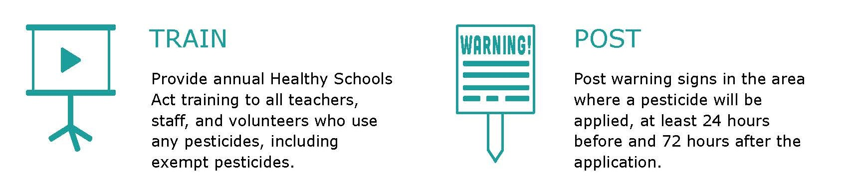
HSA對托兒中心的要求
Notes:
完成IPM培訓
IPM協調員和任何將在托兒所使用殺蟲劑（包括消毒劑）的人都必須接受這一培訓。
每年都必須重複培訓
托兒所有責任確保使用殺蟲劑（包括抗菌劑）的工作人員完成年度培訓。
張貼標誌
在使用殺蟲劑之前通知家長和員工
在每個使用非豁免殺蟲劑（噴霧器、霧化器、或非封閉顆粒或粉末）的區域周圍張貼警告標誌。
這些標誌應在使用殺蟲劑前24小時張貼，並在使用後72小時內保持原狀。

Slide 12
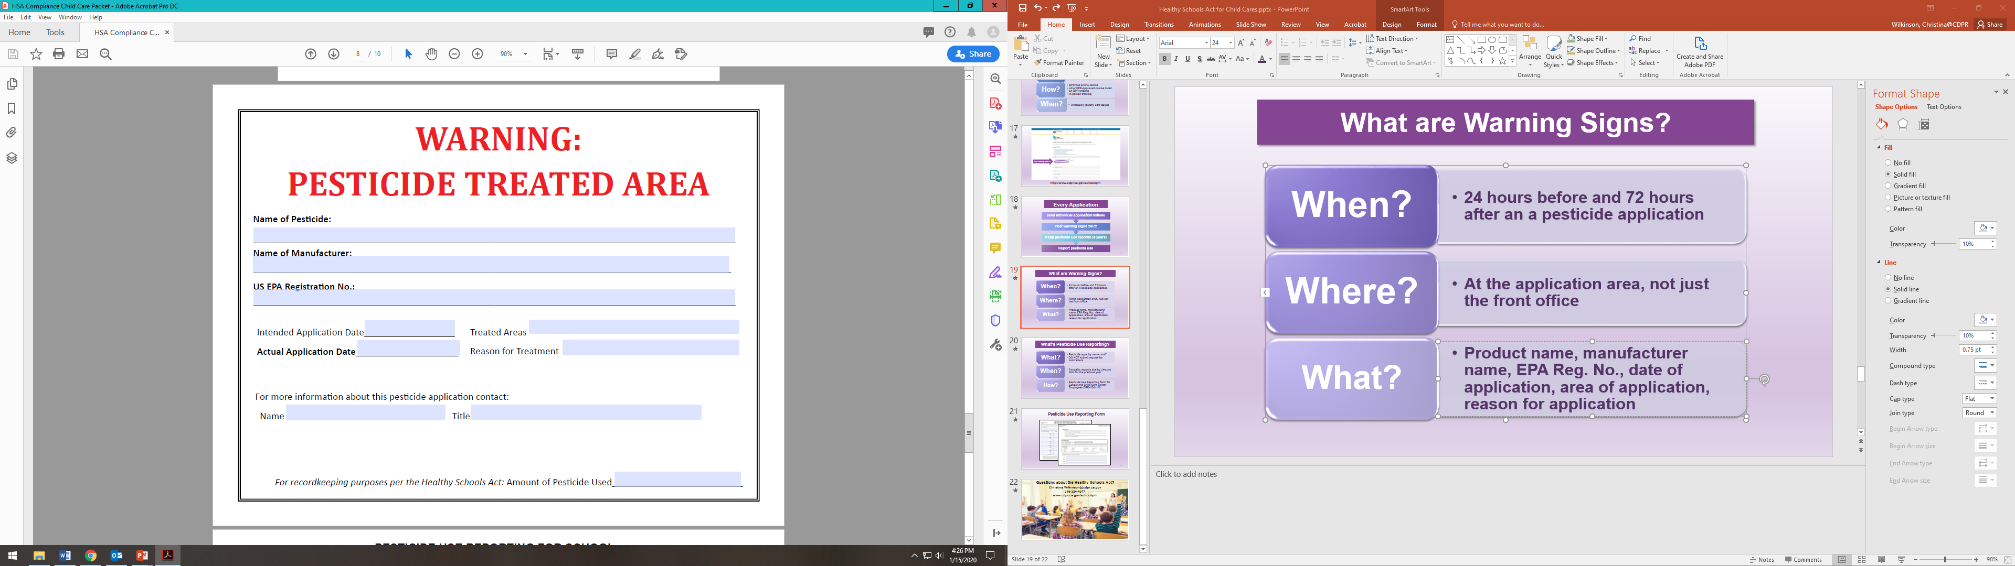
範本：警告標誌
Notes:
公安部有很多有用的範本，可以説明您和/或您的PMP遵守健康學校法案的要求。這個標誌的副本可用於保存記錄。
只需填寫使用的殺蟲劑的數量。與你的PMP合作，填寫殺蟲劑的名稱、製造商、EPA編號、使用的殺蟲劑數量、處理的原因。

Slide 13
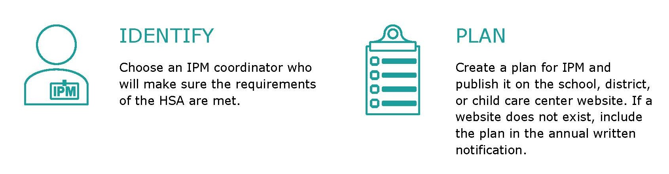
HSA對托兒中心的要求
Notes:
你可能對這些要求很熟悉（接下來的4張幻燈片）：
在中心確定一個人，以確保滿足這些要求，又稱綜合蟲害管理協調員
2. 制定一個IPM計劃
使用殺蟲劑管理部門（DPR）提供的範本；或者寫出你自己的範本，包括：IPM協調員的名字，所有預計應用的殺蟲劑的清單，甚至是PMP，以及計劃的修訂日期。
在你的專案網站上公佈IPM計劃；如果你沒有網站，將IPM計劃與年度書面通知一起發給所有家長、監護人和工作人員
在你的中心或學校辦公室張貼該計劃的紙質副本

Slide 14
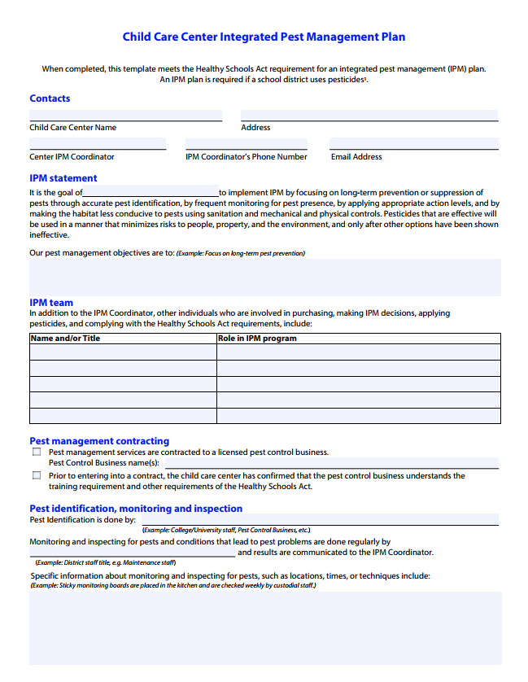
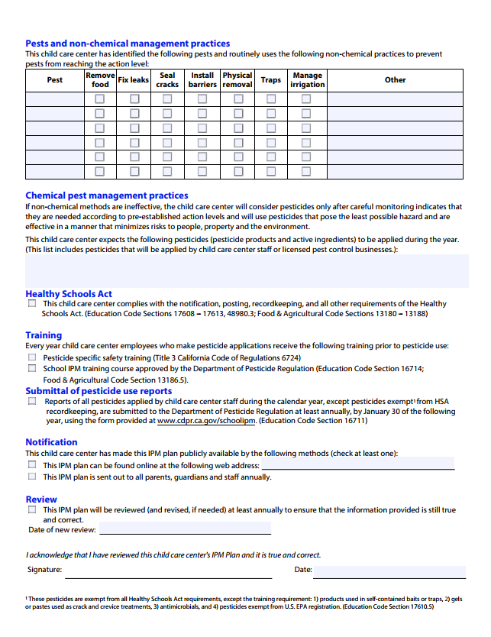
範本：蟲害綜合管理計劃
Notes:
不知道從哪裡開始制定你的IPM計劃？讓這個範本引導你完成這些步驟。與你的PMP合作，完成IPM計劃。

Slide 15
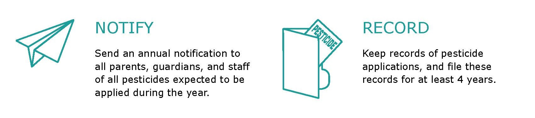
HSA對托兒中心的要求
Notes:
通知
每年，以書面形式讓家長和員工知道，在下一年，中心員工或害蟲管理專業人員預計會使用哪些殺蟲劑（非豁免）。 你的PMP可以給你一份他們預計在這一年使用的殺蟲劑清單。
記錄
保存過去4年中工作人員和承包商使用的非豁免殺蟲劑（噴霧劑、霧化器、或不含顆粒或粉末）的記錄。
保存記錄是托兒所的責任，你的害蟲管理專業人員可以給你一份他們的記錄，你可以使用。

Slide 16
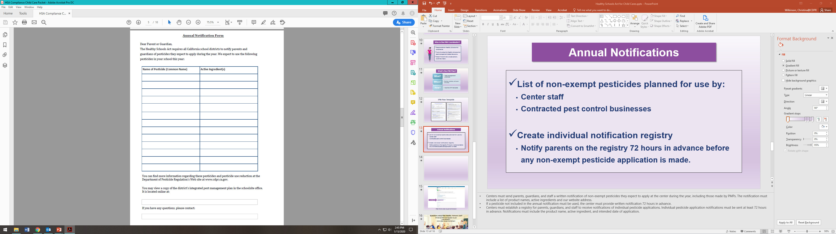

範本：年度通知表
Notes:
這裡有另一個有用的範本來説明滿足年度通知的要求。

Slide 17
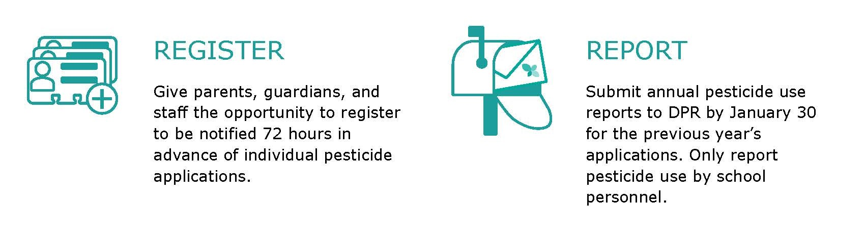
HSA對托兒中心的要求
Notes:
註冊
保持一份家長和工作人員的名單，他們希望在使用非豁免殺蟲劑（噴霧器、霧化器、顆粒或粉末，如果不封閉）時被告知。
盡早通知登記冊上的每個人--至少在使用前72小時通知他們
確保每年報告非豁免殺蟲劑（噴霧劑、霧化器或非封閉式顆粒或粉末）的使用。
每年或更頻繁地向DPR發送學校員工使用殺蟲劑的報告。
不要提交承包商施用的殺蟲劑使用報告；他們將向DPR提交自己的報告。
不遲於前一年的1月30日提交報告（例如，不遲於2023年1月30日提交2022年的報告）。
使用DPR表格HSA-118（學校和托兒所雇員的殺蟲劑使用報告），該表格可在DPR學校IPM網站https://www.cdpr.ca.gov/docs/schoolipm/。

Slide 18
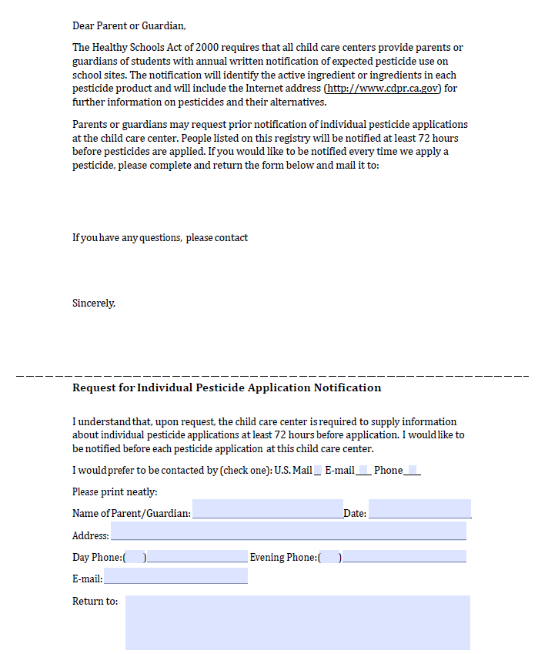
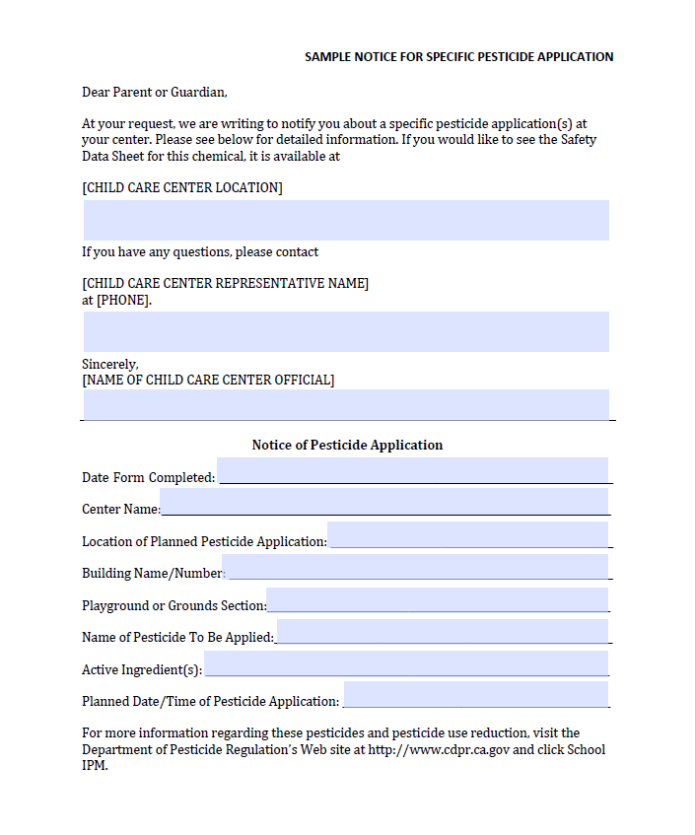
範本：
獨立通知登記表
Notes:
在合作夥伴註冊時，使用這個通知樣本，以便在每次施用殺蟲劑之前得到通知。
這種通知是托兒所的責任，但如果你與PMP合作，請問他們將使用什麼產品，活性成分，以及將在哪裡使用。

Slide 19
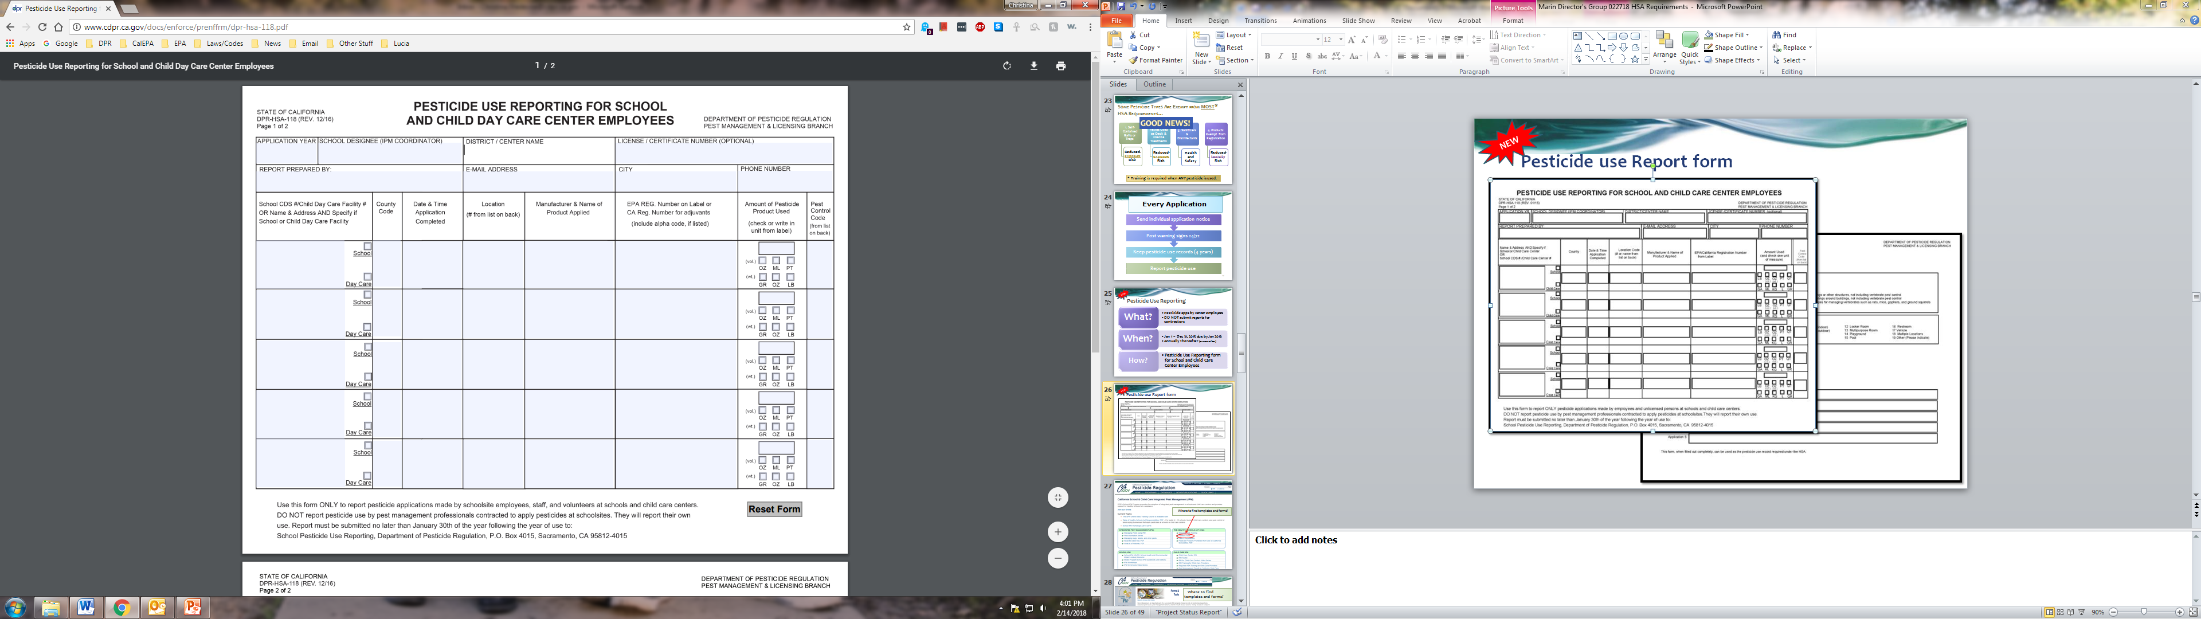
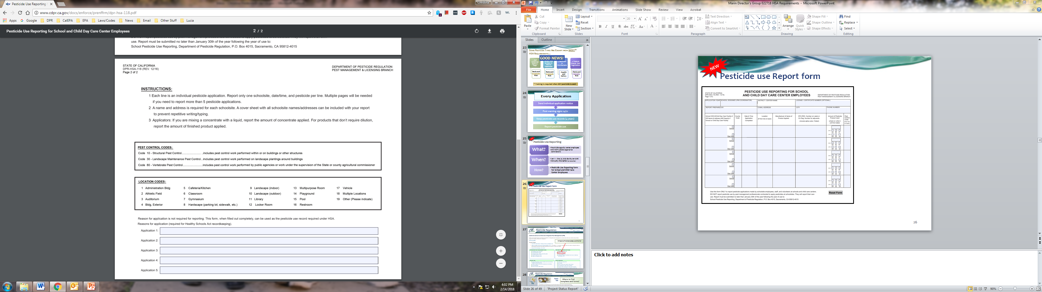
托兒所工作人員使用殺蟲劑報告表
Notes:
而這個表格是任何使用非豁免殺蟲劑的工作人員的殺蟲劑使用表（或PUR）。它只需要每年填寫一次，不遲於1月30日。同樣，只有當你使用非豁免殺蟲劑如炸彈和噴霧劑時才需要填寫。

Slide 20
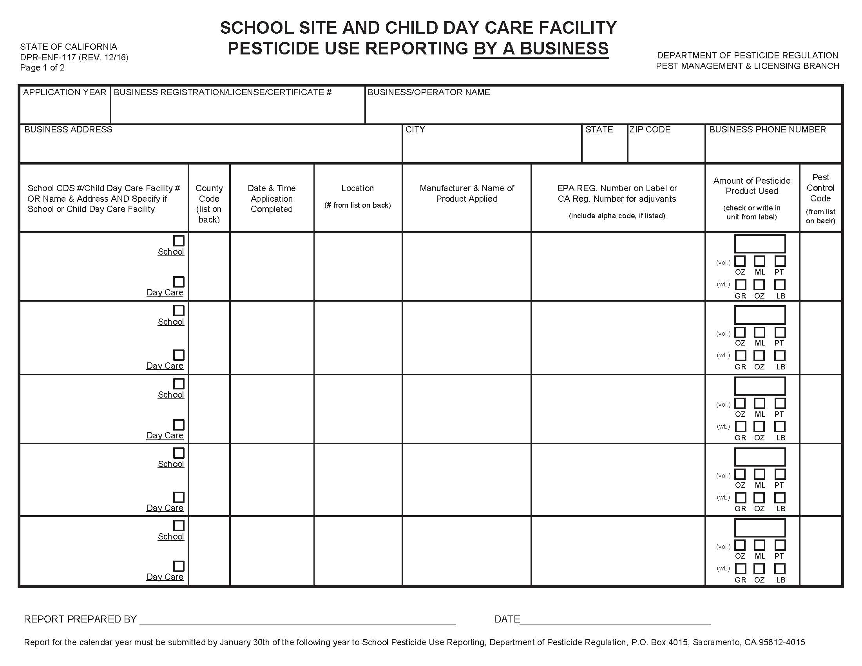
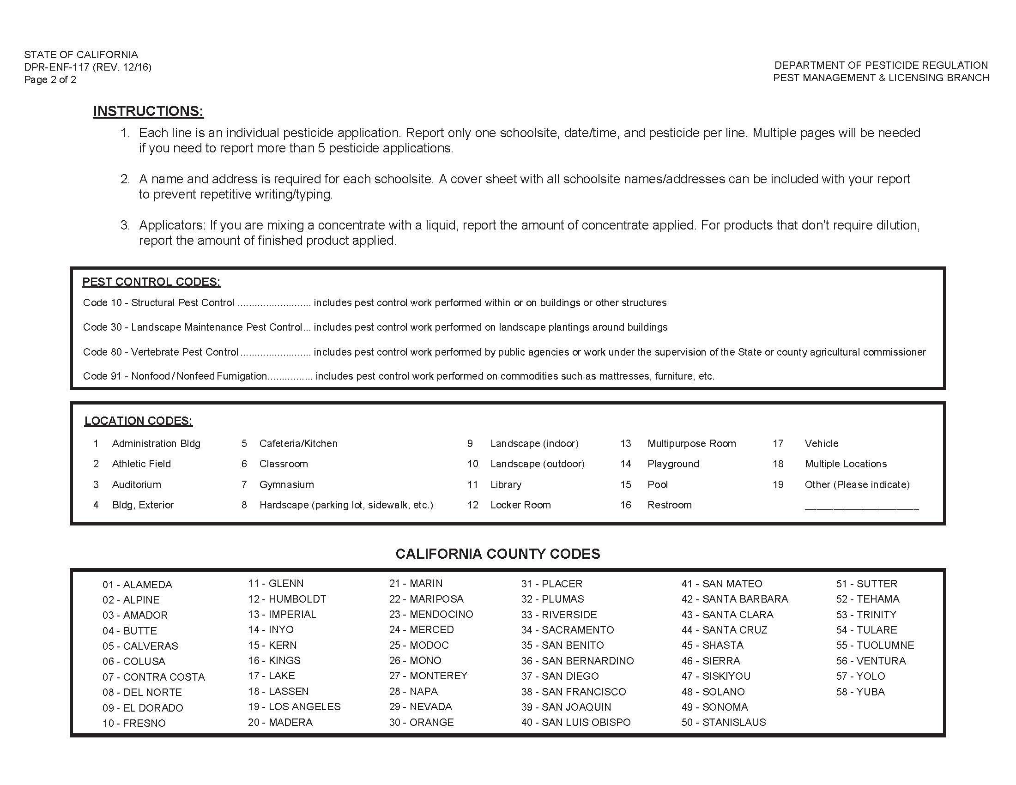
PMP企業的殺蟲劑使用報告表
Notes:
這個表格是為施用殺蟲劑的害蟲管理企業準備的。這是由PMP負責的。 這只適用於企業，而不是托兒所工作人員。

Slide 21
雇用PMP來使用IPM的做法
做一個知情的消費者：
"天然"、"綠色"、"生態友好 "和 "安全 "是含糊不清的術語。要注意那些可能承諾更安全但實際上並不安全的策略。
詢問價格和保證：
  IPM合同中包括哪些內容？
  他們是按次、按小時還是按月或按年收費的？
  如果防治計劃不奏效，他們會再回來嗎？
在考慮雇用PMP之前，至少與三個PMP進行交談。
Notes:
HSA的一個重要目標是在兒童學習和玩耍的地方減少使用殺蟲劑。這就是IPM的作用!詢問長期的解決方案，而不是快速解決。實行IPM的PMP不僅僅是一個 "滅蟲者"。他們會建議採取IPM策略，如擺脫害蟲的棲息地或監測害蟲的活動，而不是每月或當害蟲再次出現時才噴藥。

Slide 22
雇用PMP來使用IPM的做法
核實：
通過檢查他們的DPR執照和結構性害蟲控制委員會的執照，他們有提供害蟲控制服務的執照。
他們已經按照《健康學校法》的要求接受了IPM培訓。
詢問關於：
PMP可以作為常規服務的一部分並進行IPM實踐
中心工作人員可以做的IPM實踐
定期檢查和監測潛在的害蟲問題，而不是依賴預期殺蟲劑的使用
在IPM和環境可持續發展的實踐中獲得協力廠商認證
Notes:
發放許可證的目的是確保那些對公眾的健康、安全和福利有潛在影響的人，符合最低的培訓和專業知識標準，有擔保、有保險，並能受到監管，以保護加州的人民和環境。
1. 所有害蟲管理專業人員(PMPs)必須獲得加利福尼亞州的許可。你可以核實一個公司或個人是否有結構性害蟲控制委員會頒發的執照，網址是www.pestboard.ca.gov。 擁有結構性害蟲控制委員會的執照意味著他們有執照通過執行任何工作來控制可能入侵家庭或結構的害蟲，包括進行結構性維修或更換，使用殺蟲劑或機械裝置來消除、消滅、控制或防止蟲害發生。有執照的人將通過考試並完成現場掃描指紋程式。
2.你可以在網上核實一個人是否有現行的SPCB執照，網址是：https://www.pestboard.ca.gov/license.shtml
3.你可以在網上核實某人是否有現行的DPR執照，網址是：https://www.cdpr.ca.gov/docs/license/currlic.htm。
4. PMP應該接受學校和托兒所的IPM培訓。加州大學全州IPM計畫為PMP提供免費的線上課程，題目是在學校和托兒所提供IPM服務。要求提供你的PMP已經參加該課程的證明。
5. 有些PMP可能有協力廠商認證，證明在IPM和環境敏感的做法方面有額外的技能。在選擇PMP之前，要審查每種認證類型。

Slide 23
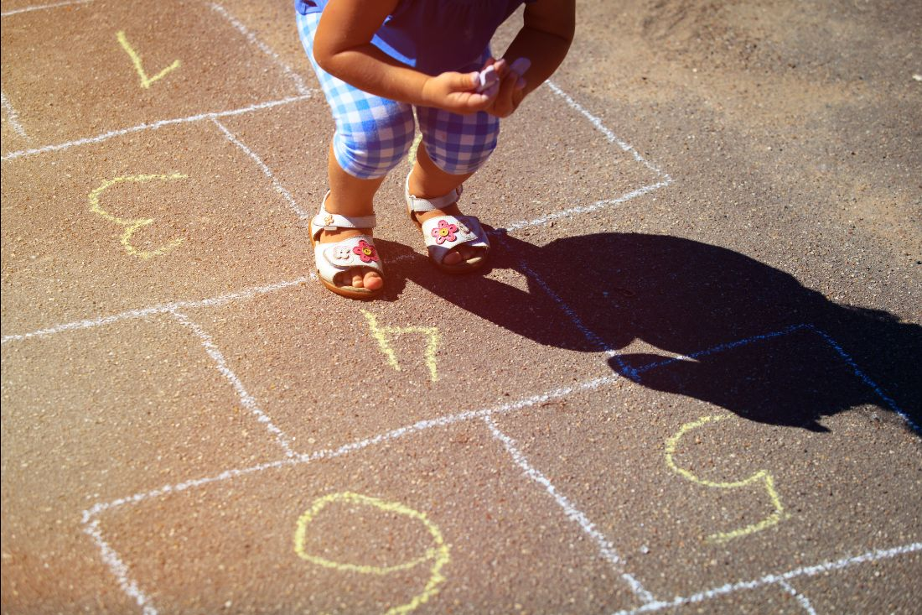
雇用PMP來使用IPM的做法
告知：
幼兒在接觸害蟲和殺蟲劑方面是獨特而脆弱的。
他們比成人有更多常放進嘴裏的活動。
當他們在室內和室外積極玩耍時，他們會觸摸設施和表面、口裏含著玩具 。
Notes:
有許多與殺蟲劑接觸有關的擔憂。事實上，接觸的風險可能超過了殺死害蟲的好處。許多研究表明，接觸殺蟲劑可能會導致皮疹或呼吸困難等直接反應。長期接觸殺蟲劑也可能導致疾病或影響發育。研究表明，經常接觸低水準殺蟲劑的兒童可能不會立即中毒或生病，但他們的健康問題可能在多年後才顯現出來。

Slide 24
雇用PMP來使用IPM的做法
確保：
PMP將實施以防冶為主的IPM策略，並只在最後才使用殺蟲劑。
PMP會隨時向你報告他們的檢查、監測和防冶活動的最新情況。
PMP會告訴你是否有可能吸引害蟲的潛在通道、食物、水或棲息處的問題，以及採取什麼措施來糾正這種情況。
Notes:
要求提供關於任何已發現的害蟲問題和任何處理計畫背後的原因的資訊。

Slide 25
雇用PMP來使用IPM的做法
確保：
任何必要的殺蟲劑的使用都只發生在兒童接觸不到的地方，或者在沒有兒童的地方。
所使用的任何殺蟲劑都是現有的最低風險的，並且不受《健康學校法》要求的限制，如自設誘餌、裂縫膠/膏，以及免於環保局登記的最低風險殺蟲劑。

Slide 26
雇用PMP來使用IPM的做法
合作夥伴：
成功的IPM取決於托兒所工作人員和害蟲管理專家之間的溝通。
IPM是一項集體努力。溝通可容忍和不可容忍的害蟲水準。例如，你可以容忍院子裡的螞蟻，但不能容忍在中心內。告知PMP你在兩次訪問之間注意到的害蟲存在的任何變化。
Notes:
IPM可能看起來與你的習慣不同，但它可以有效地管理所有類型的害蟲，為兒童和工作人員創造一個健康的學習/工作環境。要求查看他們用於監測的任何檢查單或其他檔。

Slide 27
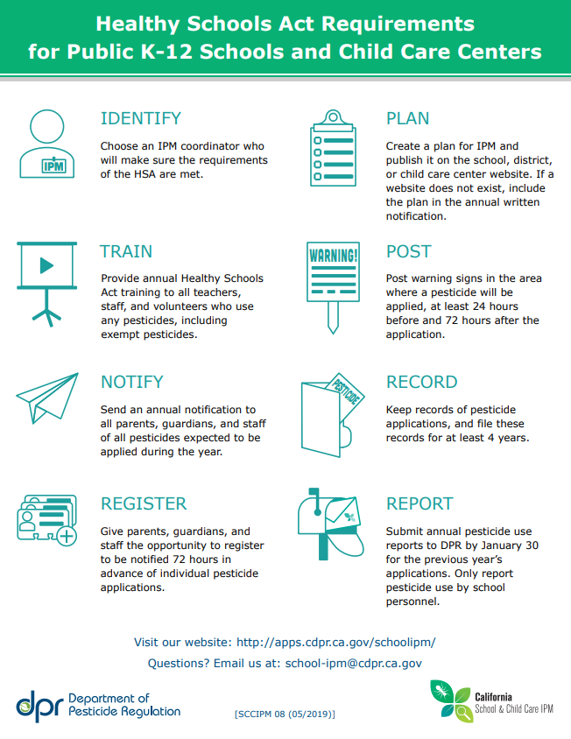
雇用PMP來使用IPM的做法
合作夥伴：
共同研究你的計劃如何遵守《健康學校法》關於通知、登記、保存記錄和報告的要求。
將你的PMP納入你的IPM計劃中。

Slide 28
範本：
蟲害綜合管理計劃
Notes:
IPM計畫範本有一節稱為害蟲管理合同，記錄了PMP符合健康學校法的要求。你也可以把你的PMP加入你的IPM團隊。
並把你的PMP列為做害蟲識別、監測和檢查的人。

Slide 29
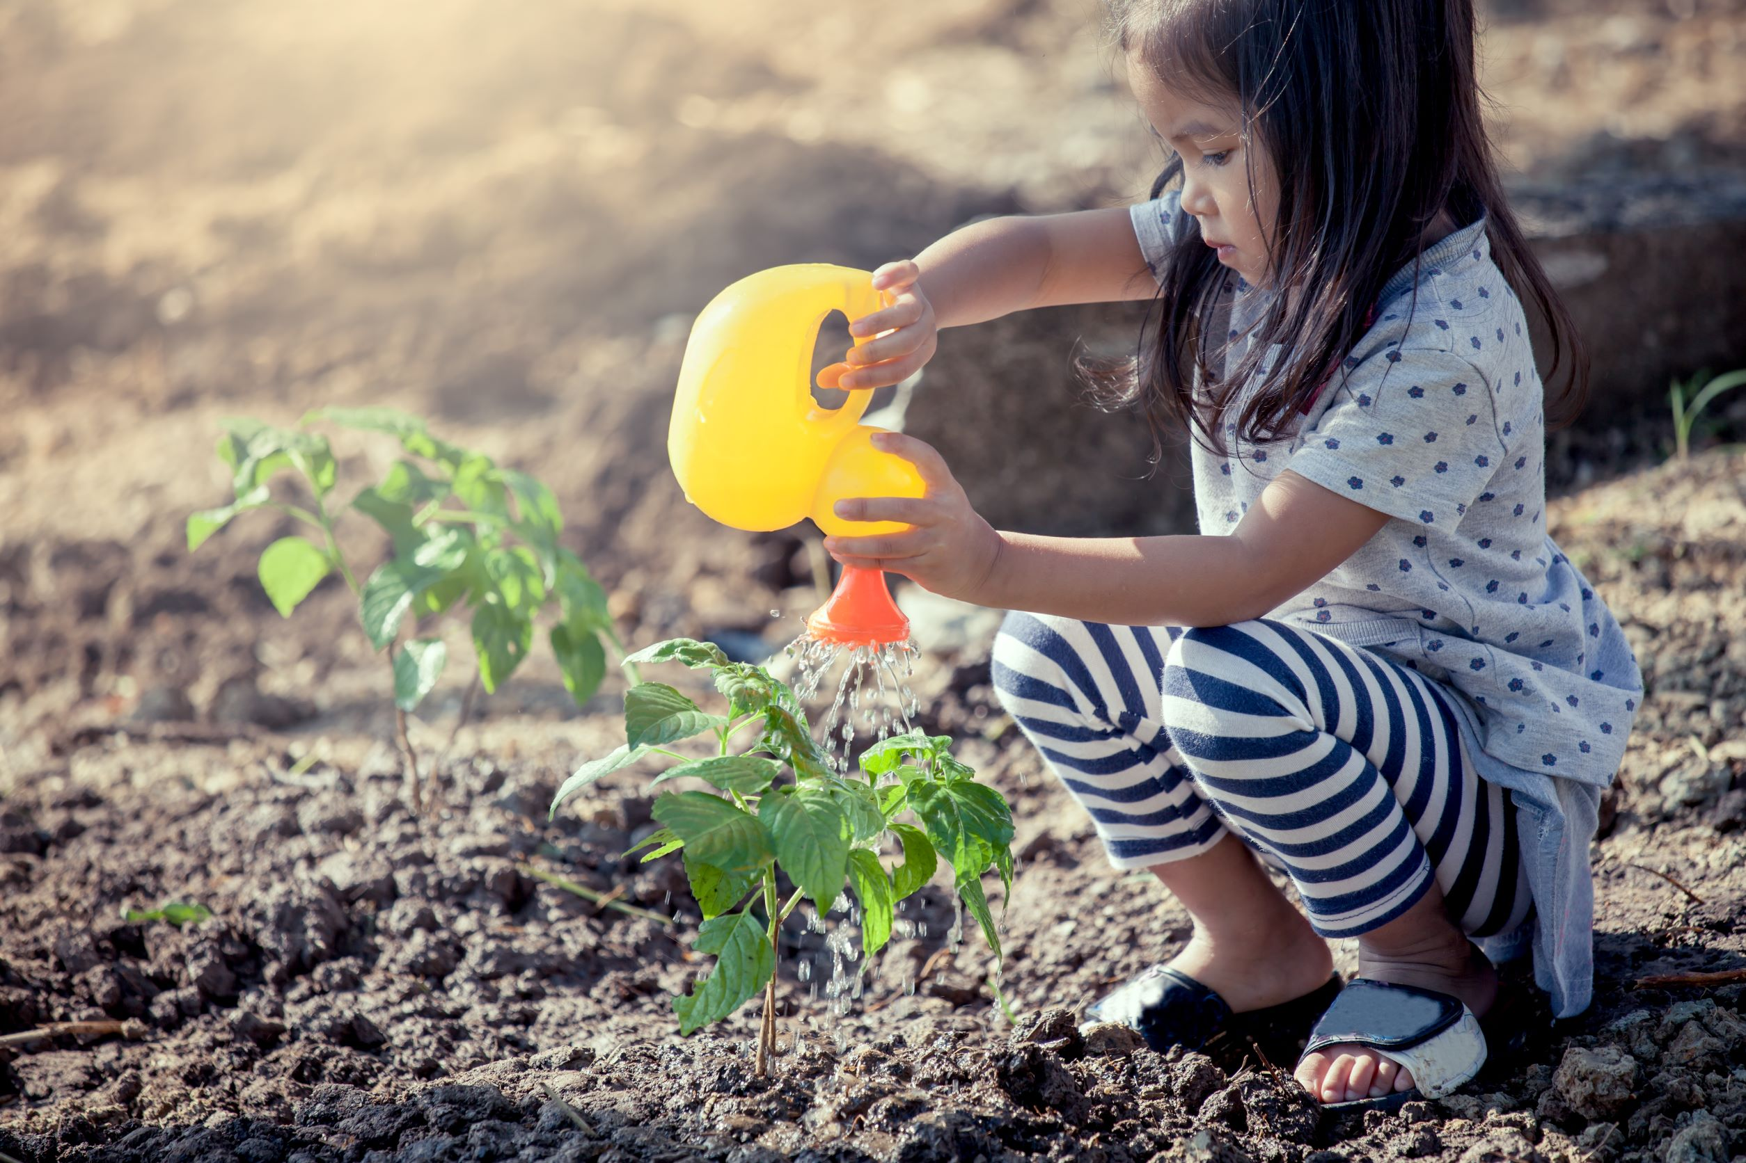
PMP的IPM可能是怎樣的
使用IPM的PMP可能會花時間檢查物業，監測害蟲，並實施預防策略，而不是應用殺蟲劑。
他們可能對你的園藝設計或澆灌花園提出建議，以減少害蟲的可能性。

Slide 30
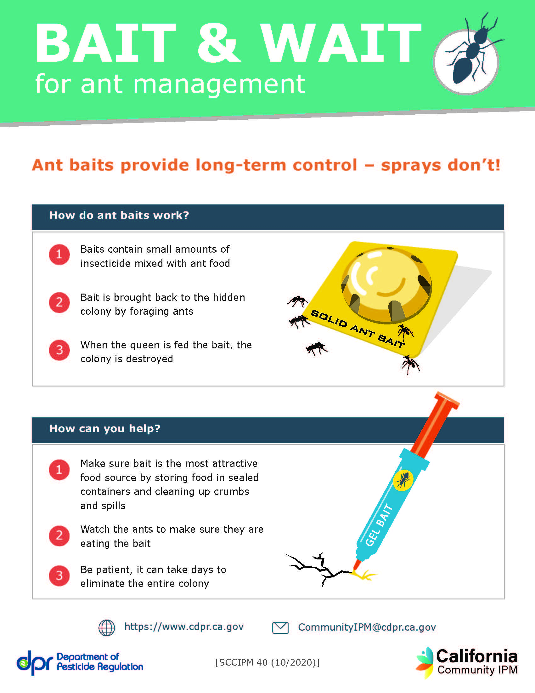
PMP的IPM可能是怎樣的
他們應該使用低風險的、《健康學校法》豁免的殺蟲劑，如：
自設誘餌
縫隙凝膠/膏狀物
陷阱
免於在環保局註冊的最低風險殺蟲劑

Slide 31
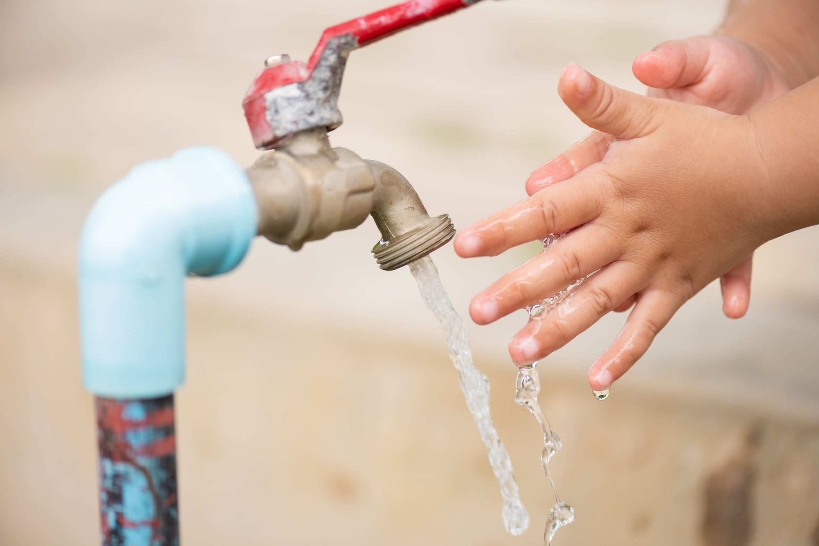
PMP的IPM可能是怎樣的
他們可能...
指出建築物的縫隙和漏水的管道等問題
要求你有耐心，因為IPM需要時間，你可能不會馬上看到結果。
建議多次訪問，因為很少有蟲害只在一次探訪中得到控制。
Notes:
IPM不是一個 "快速解決方案"，它是一個照顧你的設施和管理害蟲的長期戰略。

Slide 32

小測試
雇用PMP時，《健康學校法》的要求並不適用。
對
錯

Slide 33
小測試
雇用PMP時，《健康學校法》的要求並不適用。
對
錯
Notes:
談話要點：
即使你聘請了害蟲管理專家，也必須遵守《健康學校法》的要求。
培訓任何施用殺蟲劑的人，在托兒所使用殺蟲劑之前必須完成培訓要求
在使用殺蟲劑的24小時前和72小時後張貼告示確定IPM協調員，
有時是中心主任，有時是設施經理，有時是其他工作人員或管理人員計畫-
創建一個IPM計畫，使用DPR範本
向家長和工作人員提供預先通知，告知他們將進行殺蟲劑的使用。
使用PUR表格向DPR報告殺蟲劑的使用情況每年通知家庭任何可能使用的殺蟲劑（由你的中心工作人員或PMP使用）。
記錄--保持至少4年的殺蟲劑使用記錄。
提前討論如何滿足HSA的要求。PMP是否會把滿足要求作為害蟲管理過程的一部分來處理？

Slide 34
小測試
哪種說法是不正確的：
a. 使用IPM的害蟲管理專家可能會花時間檢查物業
b. 將監測害蟲和害蟲的跡象
c. 將使用害蟲防冶策略
d. 不會考慮使用任何殺蟲劑

Slide 35
小測試
哪種說法是不正確的：
a. 使用IPM的害蟲管理專家可能會花時間檢查物業
b. 將監測害蟲和害蟲的跡象
c. 將使用害蟲防冶策略
d. 不會考慮使用任何殺蟲劑
Notes:
談話要點：
使用IPM的PMP可以使用誘餌殺蟲劑。非豁免殺蟲劑可作為嚴重蟲害的最後手段使用，但大多數是按照HSA的要求使用，必須遵守通知、張貼、記錄和報告的要求。

Slide 36
小測試
與你的害蟲管理專家溝通將有助於你為你的計劃實施有效的IPM策略
正確
錯

Slide 37
小測試
與你的害蟲管理專家溝通將有助於你為你的計劃實施有效的IPM策略
正確
錯
Notes:
溝通對於你的計劃中有效的IPM是很重要的。

Slide 38
小測試
與你的害蟲管理專業人員進行溝通是很重要的，
因為
它將幫助你實施有效的IPM策略。
它將幫助你滿足健康學校法的要求。
這將有助於保持你的建築物和場地對兒童和工作人員的安全。
以上都是

Slide 39
小測試
與你的害蟲管理專業人員進行溝通是很重要的，
因為
它將幫助你實施有效的IPM策略。
它將幫助你滿足健康學校法的要求。
這將有助於保持你的建築物和場地對兒童和工作人員的安全。
以上都是

Slide 40
角色扮演
情景：
孩子們一直在花園裡挖土。他們看到了大量的紅螞蟻，非常興奮！你擔心它們可能是火蟻，因為鄰近的托兒所也有火蟻！你擔心孩子們在外面玩的時候會被咬到。
你以前從來沒有雇用過PMP，但你認為現在是找專業人士的時候了。你從哪裡開始呢？你要問什麼？
要麼分成兩組，要麼要求兩名志願者分別擔任PMP和托兒所主管/IPM協調員的角色。
Notes:
談話要點：
首先從同事、鄰居、朋友或家人那裡得到他們曾經使用過的害蟲控制服務的推薦。
核實你雇用的PMP是否在結構性殺蟲劑委員會和殺蟲劑監管部（DPR）獲得許可。
要確保他們
已經接受過學校和托兒所的IPM培訓。
他們將使用現有的最低風險的、免於《健康學校法》要求的殺蟲劑，如自帶誘餌、裂縫膠/膏，以及噴灑前免於環保局登記的最低風險殺蟲劑。他們只在兒童接觸不到的地方或沒有兒童的地方使用殺蟲劑。
共同研究如何遵守《健康學校法》的通知、登記、記錄保存和報告要求。如果他們使用殺蟲劑，他們是否會完成每年所需的殺蟲劑使用報告？你們是否會在使用殺蟲劑的24小時前和72小時後張貼告示？(記住，即使是由PMP施用，張貼警告標誌也是中心的IPM協調員的責任）他們是否會提供記錄給你存檔？他們是否會提供IPM和後續監測的想法？
火蟻在全年溫暖的氣候中很常見，如洛杉磯和聖地牙哥。(注意：火蟻會蜇人，對健康有潛在的危險。火蟻與紅收割機蟻不同，最好由PMP處理）。
雇用害蟲管理專業人員的其他原因包括：節省時間，帶來設置和擺脫陷阱中的東西的特殊技能，他們可能有特殊的設備和技能來進入難以到達的地方，他們有識別許多害蟲的專業知識。

Slide 41

瞭解更多資訊
想瞭解更多幫助你的托兒所成功實施IPM策略的技巧：
Visit the DPR child care IPM website: https://www.cdpr.ca.gov/docs/schoolipm/
or email ccipmlist@cdpr.ca.gov
Visit the UCSF CCHP website: https://cchp.ucsf.edu
Visit UC IPM website: http://ipm.ucanr.edu

Slide 42
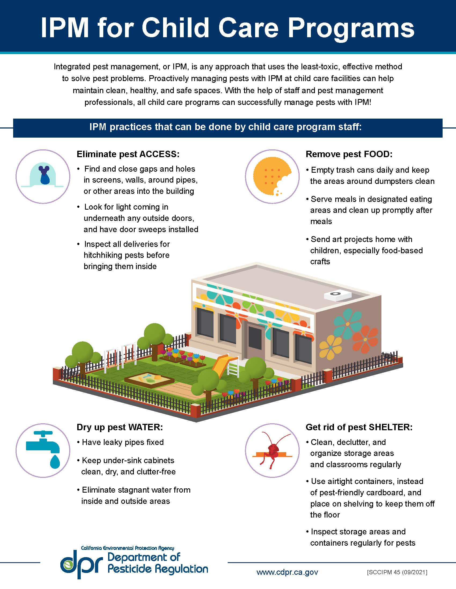
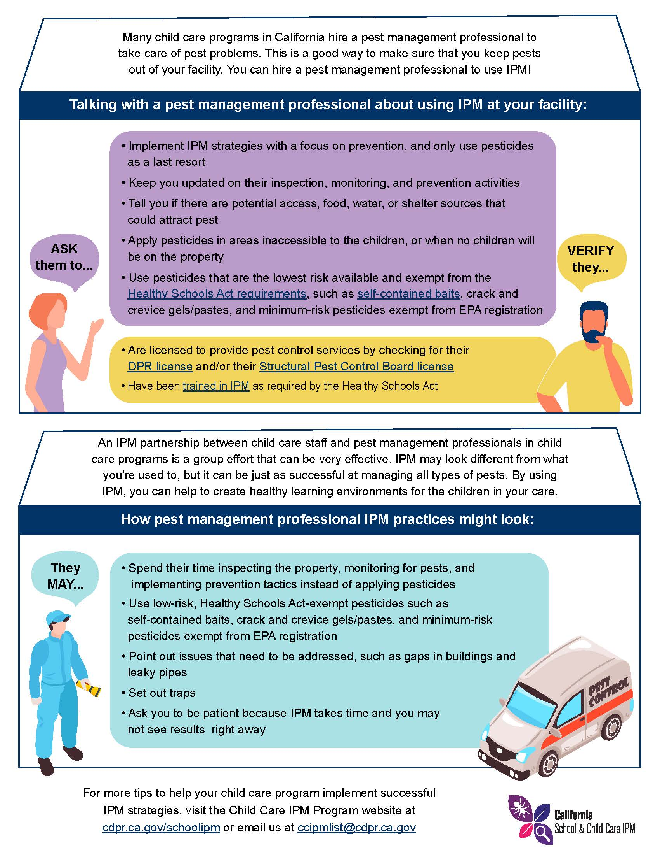
瞭解更多資訊

